Slide 1
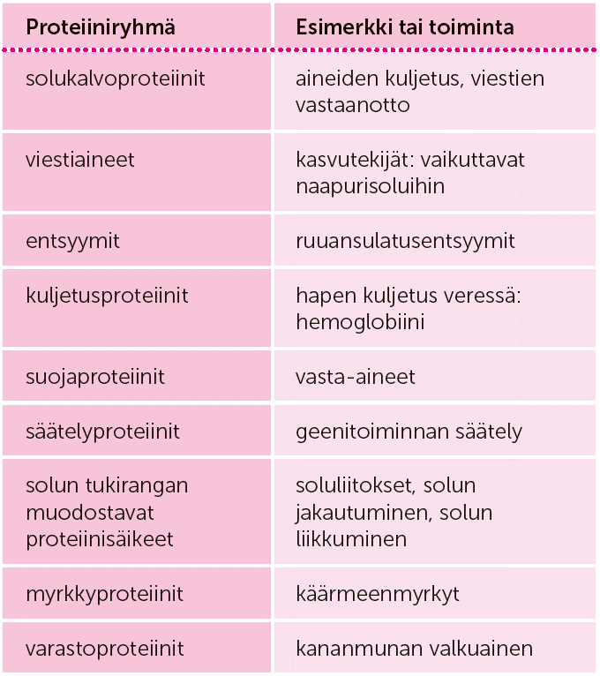

5 Proteiinit ovat solun toiminnan keskeisimpiä molekyylejä
proteiinit rakennetaan soluissa geenien ohjeiden mukaisesti
jokaisella proteiinilla on omanlaisensa rakenne ja toiminta
proteiinit koostuvat aminohapoista, joita esiintyy eliöissä 20 erilaista

Slide 2
Proteiineilla on neljä rakennetasoa
Proteiinit rakentuvat aminohapoista, joiden muodostama ketju aikaansaa proteiinin primaarirakenteen
Aminohappoketjun kiertymistä ja laskostumista kutsutaan proteiinin sekundaarirakenteeksi
Proteiinin kolmiulotteista rakennetta kutsutaan tertiaarirakenteeksi
Kahden tai useamman tertiaarirakenteisen aminohappoketjun liittyessä yhteen muodostuu kvartaarirakenne

Slide 3
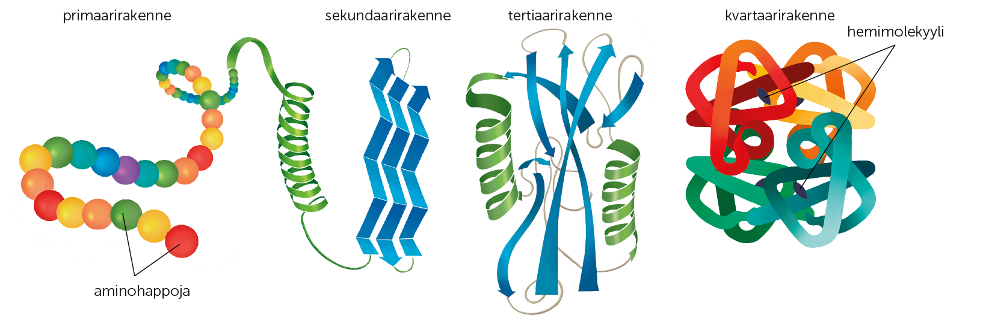
Proteiineilla on neljä rakennetasoa
Kolmiulotteisen rakenteen tuhoutumista kutsutaan denaturoitumiseksi. Silloin proteiini menettää toimintakykynsä.

Slide 4
Entsyymit ovat solun aineenvaihduntareaktioita nopeuttavia proteiineja
Solun aineenvaihduntareaktiot jaetaan
Entsyymit eivät itse kulu tai muutu reaktioissa
Anabolisiin eli rakentaviin reaktioihin
Katabolisiin eli hajottaviin reaktioihin
Solujen toiminta ilman entsyymejä olisi mahdotonta

Slide 5
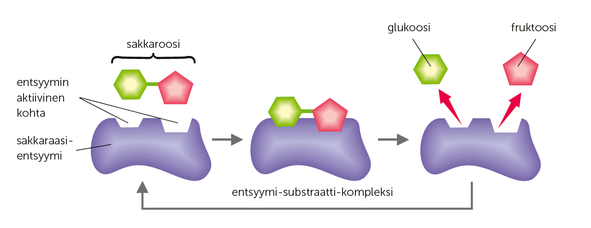
Jokainen entsyymi katalysoi vain tiettyä reaktiota
Reaktioon tarvitaan:
Entsyymi ja sen aktiivinen kohta
Entsyymiin sopiva(t) lähtöaine(et) eli substraatti
Entsyymin toiminnalle sopiva lämpötila ja happamuus
Mahdollisesti kofaktori, eli aine, joka aktivoi entsyymin toimintavalmiiksi

Slide 6
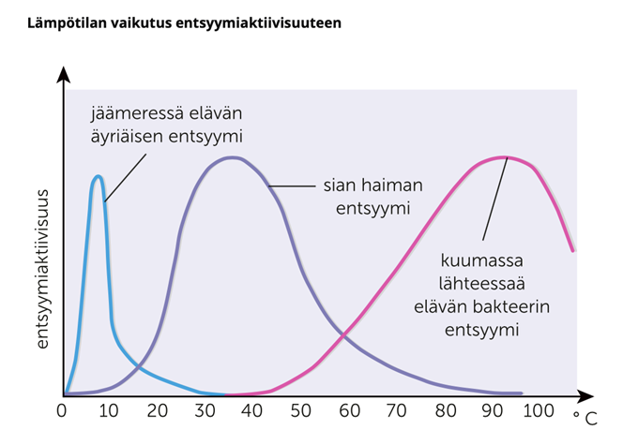
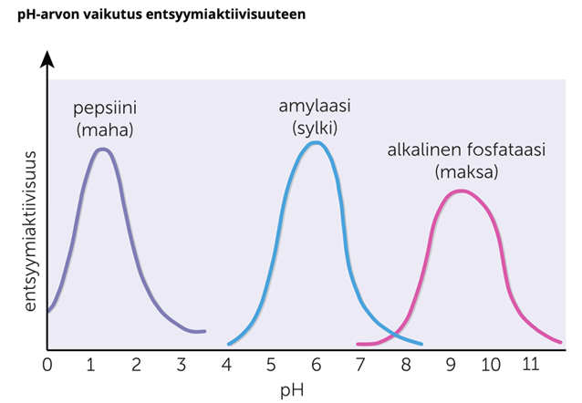
Reaktion voivat estää:
väärät olosuhteet (lämpötila, happamuus)

Slide 7
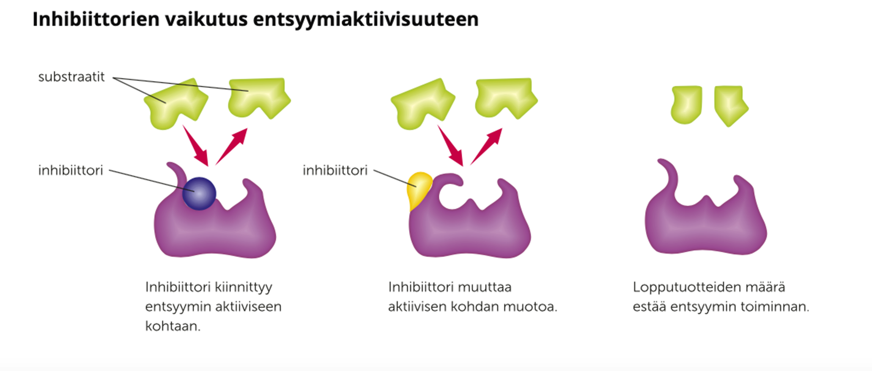
Reaktion voivat estää:
inhibiittori
lopputuotteiden suuri määrä
joka joko muuttaa entsyymin muotoa tai sitoutuu aktiiviseen kohtaan

Slide 8
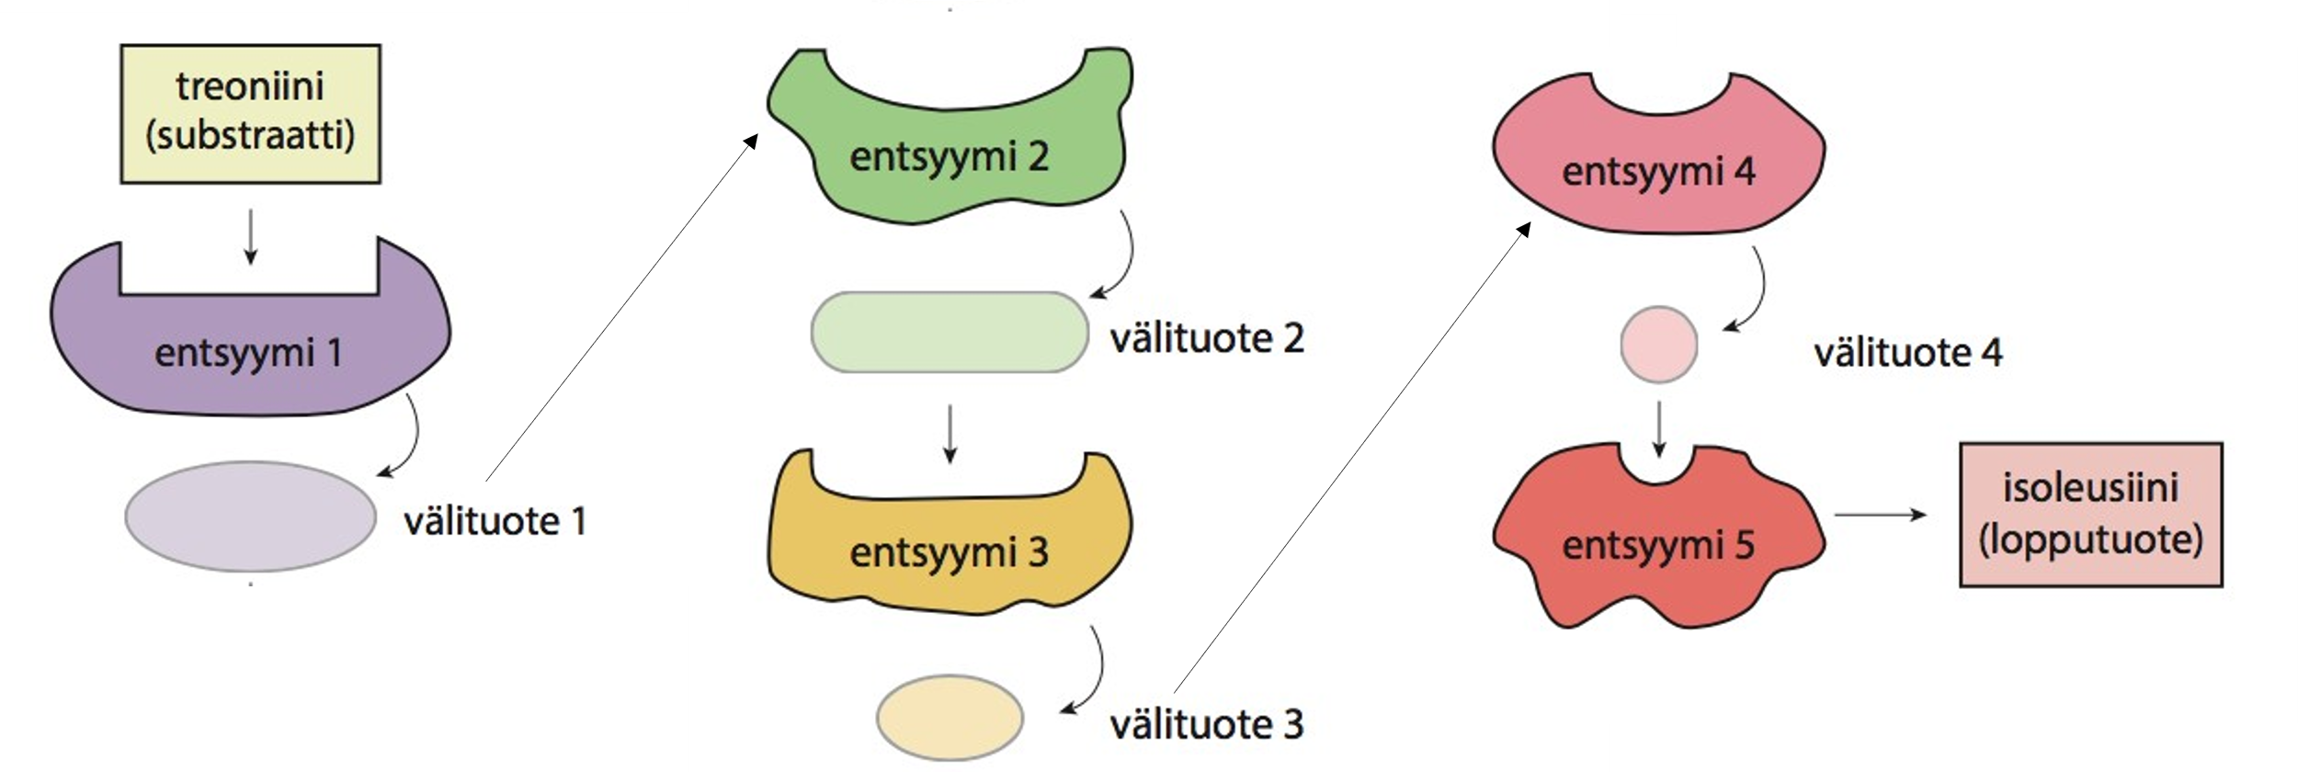
Solun aineenvaihdunta muodostuu reaktiosarjoista

Slide 9
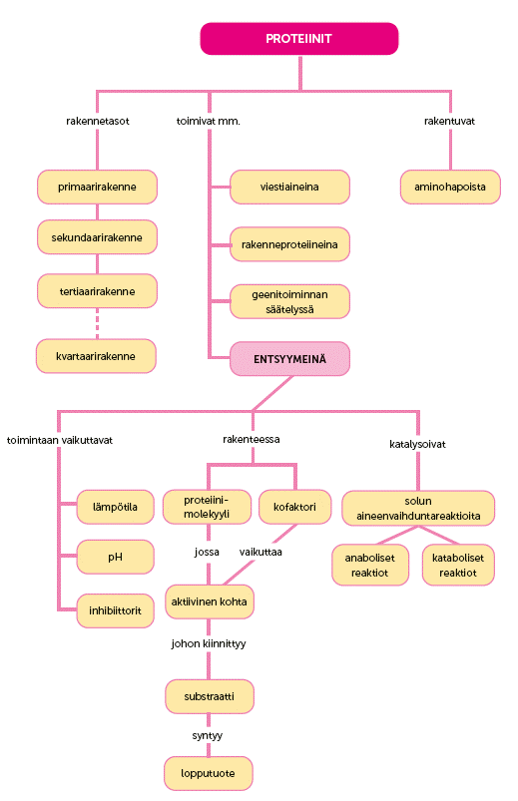
Tiivistelmä

